Slide 1
POKEMON
日本新鮮報
資訊 104 劉彥良
資訊 104 呂則慷
資訊 104 邱建智
ポケットモンスター

Slide 2
前言
神奇寶貝是一套由日本Game Freak代表田尻智於1995年開發，日本任天堂株式會社於1996年推出的一款Game Boy遊戲，其後發展為跨越各界媒體的作品。
由於神奇寶貝其獨特的遊戲系統廣受大眾的歡迎，年度產品銷量近千萬（全系列作目前累積已破億）。任天堂趁此熱潮，推出後續的一系列遊戲、漫畫、書籍、對戰卡片及周邊產品，還聯合日本東京電視台推出電視動畫，以及一年一度的劇場版動畫電影，更在1998年成功進軍美國，並拓展至世界各地（除了少數地方因為宗教等因素）。
這套作品已成功打入全世界數十個國家，成為世界聞名的卡通形象和日本的國民動畫。
因為各部份的成長，目前神奇寶貝相關事業已經獨立成公司－株式会社ポケモン，為任天堂旗下的子公司之一。

Slide 3
名稱
神奇寶貝的日文原名為ポケットモンスター，為英文Pocket Monsters的音譯。神奇寶貝的拉丁字母正式名稱為Pokémon（日文音譯：ポケモン），來源於其日文羅馬字的縮寫：Poketto Monsutā（日文音譯：ポケットモンスター，也可視為其英文縮寫：Pocket Monsters）。

Slide 4
由於該作品在漢文地區並未像西方地區那樣推出統一的譯名，所以現在內地台港三地使用的標題是不同譯名，台灣譯作「神奇寶貝」，香港譯作「寵物小精靈」，大陸則於2010年底使用「精靈寶可夢」當官譯名，推測因與其他譯名已被搶先註冊有關，大陸的動畫版也於隔年7月正式啟用，然而民間仍多引用台港的翻譯，或使用「口袋妖怪」等譯名。
而在新加坡原先譯作「袋魔」，但後來因應當地情況，「袋魔」譯名已廢除，現直接使用「Pokémon」一詞。

Slide 5
起源
田尻智，出生於 1965 年 8 月 28 日，目前的職業是 GameFreak 的社長。也是神奇寶貝的創始者，他與馬力歐的創始者：宮本茂來設計神奇寶貝的造型。
田尻智是在東京都世田谷區出生的，小時候住在町田市。當時那裡的環境還未開發，是個不受汙染的土地。他每天都在附近的河川、樹林、防空洞遺跡及廢墟中玩耍，最大的樂趣是捕捉昆蟲以及觀察生物。他兒時的興趣，正是他未來製作神奇寶貝的靈感來源。

Slide 6
這種理念在1998年被帶入了美國市場，這種遊戲允許遊戲者捕捉，收集，培養數百隻生物，也就是通常所說的神奇寶貝；與其它神奇寶貝戰鬥以增長力量。這些神奇寶貝會在得到更多力量後進化，成為更強大的神奇寶貝，學到新的更強大的招式。
在戰鬥中神奇寶貝幾乎不會流血或死亡，只是會暈倒（動畫中稱為「失去戰鬥能力」）。這對田尻智來說是一個敏感話題，因為他不想讓這個遊戲世界充滿更多「毫無意義的暴力」（pointless violence）。

Slide 7
遊戲大要
神奇寶貝是角色扮演遊戲。在遊戲中，玩家要當一名神奇寶貝訓練師，在旅行中不斷的收服與訓練神奇寶貝，並且解決發生的種種事件，最後的目標是打敗四天王和現任冠軍，來成為神奇寶貝大師。
遊戲的最大特色，就是玩家可以捕捉上百種的神奇寶貝來培育及收集圖鑑，培育方式就像是甲蟲之間的戰鬥，與其他的神奇寶貝戰鬥來變強，得到的經驗值會升級，還能學會新的招式，而部分的神奇寶貝升級到某種程度後，就能進化。
除此之外，每隻神奇寶貝都有追加「屬性」，屬性的存在就像是大自然中的食物鏈。舉例來說，飛行系可以剋蟲系（鳥吃蟲）、蟲系剋草系（蟲吃草）、火系剋草系（火燒草）等等。

Slide 8
世界觀
最初時神奇寶貝本身的宗教味並不濃厚，當時隱藏的151號神奇寶貝「夢幻」成了蔚為一時的遊戲傳說，也增添了一點神話的味道。此外以夢幻為藍本，由人類所製造出來的神奇寶貝「超夢」，亦成為當時的話題。
第二代：增添了一點東方神話的色彩，東方風格的城鎮建築、園林藝術。
第三代：海陸空為主題，以超古代爭霸為背景，連結現代的劇情。城鎮方面是歷代最結合大自然的。
第四代：宗教味開始突出的一代，故事主題圍繞著時空的誕生及創世的起源，讓整個世界觀變成偏向神導演化論。
第五代：則結合西方中古騎士及東方太極陰陽的神話，合眾地區主要的特色就是高科技、現代化城市，同時比以往更加探討自然與科技和諧共處的話題。

Slide 9
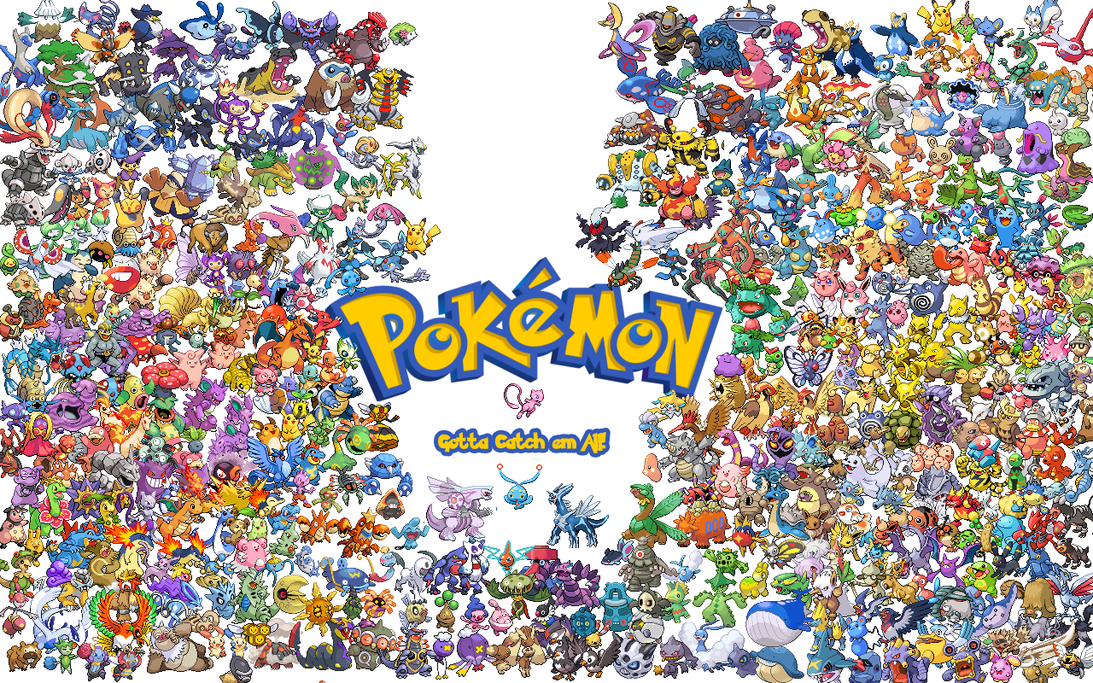
截至為止神奇寶貝共有648+1種

Slide 10
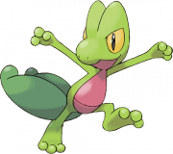
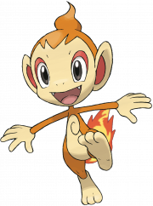
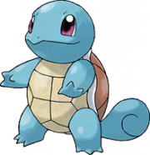
第一世代
1996/2
第二世代
1999/11
第三世代
2002/11
第四世代
2006/9
第五世代
2010/9

Slide 11
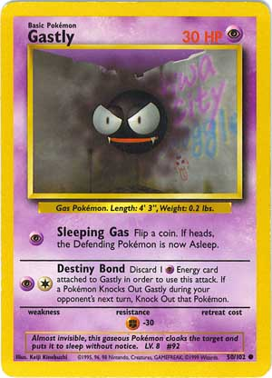
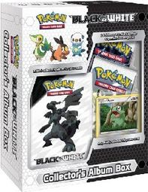
1996年10月20日，神奇寶貝卡片遊戲於日本誕生了。
由於遊戲卡匣的轟動，因此在八個月後推出首套卡組「神奇寶貝卡片遊戲」。
目前合計總共有超過2000種類以上的 集換式戰鬥卡片，發售數量也超過200億張。

Slide 12
神奇寶貝動畫來源於神奇寶貝的遊戲，從1997年4月1日開始在東京電視台播出。

Slide 13
尤其自從1998年7月在日本公開的「超夢的逆襲」首部電影推出當時，總計全世界共突破了相當於新台幣6億元的動畫界震撼佳績。而日本每部平均票房約40億日圓，總計在日本看過神奇寶貝電影的觀眾數達到3000萬人次以上。

Slide 14
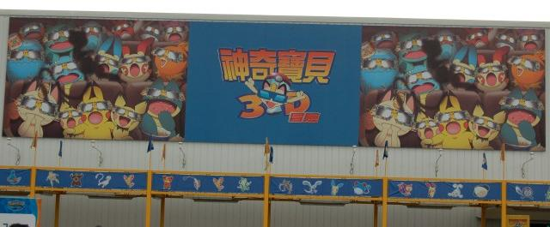
此外，於2005年3月在日本名古屋的神奇寶貝樂園（POKEPARK）推出史無前例的全3D立體短篇電影「尋找夢幻！」 ，而甚至在日本ANA航空飛機上，也有專屬的神奇寶貝特別短篇電影播放。

Slide 15
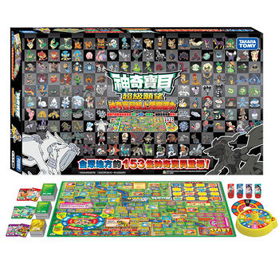
神奇寶貝之所以會暢銷，是因為它先出現遊戲，而遊戲在各國賣得非常熱賣，才會讓動畫和其它商品也受到同部影響。
台灣授權公司博英社副理黃頌舜說過：「神奇寶貝最好的地方在於，它是模仿動物的造型，所以它很容易商品化。」，而動物化的商品不只是小朋友喜歡，連成熟的女性也會想要買下
來。跟 Hello Kitty 最大的差異，
就是神奇寶貝有上百種多，所以
商品上不但比 Hello Kitty 多樣化
，還能賣出上百倍。

Slide 16
宗教上的爭議
一、基督教的觀點
一些英國組織和美國的牧師認為神奇寶貝牽涉到靈界，即是含有「邪」的成分，當英國發行了Pokemon Yellow之後，突然出現了普遍的批評，而其始作俑者就是基督教徒們首先的口耳相傳。

Slide 17
• 神奇寶貝就是惡魔，他們被捕捉後就必須服從命令。
• 為了控制很多神奇寶貝，必須獲得有魔力的護身符
（talismans，指會館徽章）。
• 有魔力的石頭可以讓特定的神奇寶貝進化。
• 一些神奇寶貝長得像女巫或是魔鬼。
• 神奇寶貝含有幽靈成分。
• 部分神奇寶貝含有念力或超能力的能量，此種能力
被相信是源自撒旦。
• 部分招數含有詛咒的成分。

Slide 18
二、猶太教與佛教的觀點
一些猶太人群體批評神奇寶貝卡片遊戲中使用了「卐」：在納粹黨中被廣泛使用的符號，這在處理一種小孩子的玩具的問題上並不太恰當。
任天堂解釋說這是文化誤解，這個符號和早在數千年前就在印度佛教中被使用的表示好運的符號相似。
即使在現在的日本，這個符號也不經常和納粹聯繫起來，不光在日本，包括韓國等在內的國家也經常使用順時針的符號，在他們的佛教寺廟中作為裝飾符號。
此外，佛教徒和民俗物品經常要帶有這個符號，在首爾的地鐵系統中，也能經常見到用瓷磚拼成的卐字元。

Slide 19
三、動物的殘酷
有些人將神奇寶貝的基本原理和鬥雞相比較，從這個觀點中可以得知，這個遊戲的根本基本就是讓訓練員捕捉和交換野生動物，強迫它們和另一隻戰鬥。
另外還有各種各樣的可以增加他們能力的藥品，以此使他們在戰鬥中佔據優勢。一些人相信這些會鼓勵孩子們接近動物的野蠻和不合法的投機。

Slide 20
當然，大多數神奇寶貝的支持者認為，神奇寶貝戰鬥只是兩隊神奇寶貝和它們的訓練員的友好的競爭。如果是這樣，那麼神奇寶貝就並不是被訓練員強迫來戰鬥。
一些參考資料證明有的神奇寶貝成為了首領，但是和其他許多大自然中積極的首領依舊不同，那些首領會攻擊來到自己領地的敵人，直到自己或對方死亡。
況且訓練員並不喜歡讓兩隻動物（或者說在神奇寶貝的情況上）戰鬥到死。不管是在遊戲上還是在電視上，觀眾們都可以學到戰鬥並不是解決問題的必要途徑。

Slide 21
3D龍事件
「神奇寶貝」卡通的播映過程中，曾經發生過一件意外事件，搞得全世界皆知。事情發生在1997年的12月15日，當天東京電視台放映第三十八集，該集的內容是描述主角們為了追捕一隻電腦病毒型的敵人而進入電腦，而電腦世界內大量地使用透過光的閃光效果，剛好該集的色彩指定又用了紅、綠、白、黑這四種人眼最為敏感的顏色，再加上連續四秒內每秒近三十次的強烈閃光，導致觀眾產生過敏性反應，這種因視覺刺激引發的症狀稱為「光過敏性症候群」，結果當晚日本全國有512人緊急送醫，還包括一些大人在內。

Slide 22
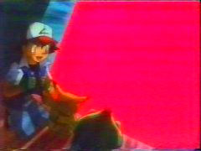
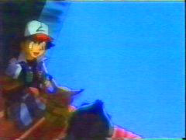
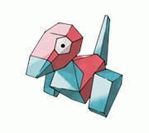
▼ 3D龍
▲ 該集播放畫面

Slide 23
這次事件給了日本動畫界很大的震撼而暫時停播，但是觀眾可沒有因此放棄神奇寶貝。相反地電視台不斷地接到觀眾的陳情電話及來函要求復播。
而在日本方面的調查確定不會再有這種問題出現後，神奇寶貝也確實在1998年4月16日復播，並且又再次迅速進入收視率排行榜的的前十名。
這對所有的神奇寶貝迷來說無疑鬆了一口氣，也可見神奇寶貝受歡迎的程度。

Slide 24
對文化的影響
神奇寶貝成為了一種流行，神奇寶貝中的人物成為了流行文化的標誌。
梅西百貨感恩節大遊行中出現的皮卡丘的氣球
日本全日空所屬繪有神奇寶貝圖樣的波音747-
400和波音777-300
2005年在名古屋和2006年在台北的PokéPark
1999年的一期時代雜誌上，成為了封面人物
其它的電視節目，比如ReBoot，The 《阿森一族》
和《南方公園》等也有角色或情節模仿Pokémon。

Slide 25
畢業演講
2008年在美國不同高中的第一名學生（能夠在美國高中畢業典禮代表畢業班學生致詞的，基本上都是學業、體育、社團等總體成績中，表現最佳的學生），有三位都選擇了同一個日本動漫「神奇寶貝」的故事，來作為激勵同學們的演講主題。
基本上，他們說，每隻「口袋怪獸」就是每一位同學，各有特色跟專長，當然也有弱點。
神奇寶貝的進化，這三位高中生他們說，就像是每一位同學在學習及成長過程中的進步及轉變一般。
而每位「口袋怪獸」的訓練師，就是等同於學校的老師、每個家庭的家長、以及之後的社會職場的上司。
日本動漫早已經普遍進入到歐美的許多年輕世代生活圈內，成為共同的話題了。
http://www.youtube.com/watch?v=jxHXhuUF1Ik&t=53s

Slide 26
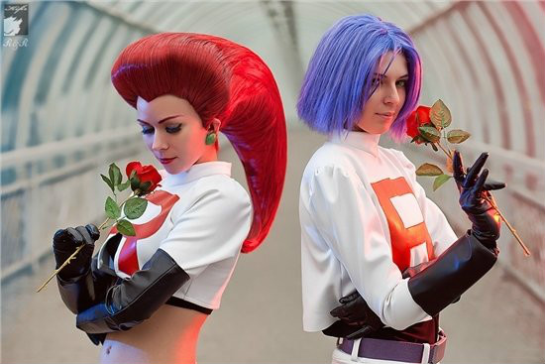

Slide 27
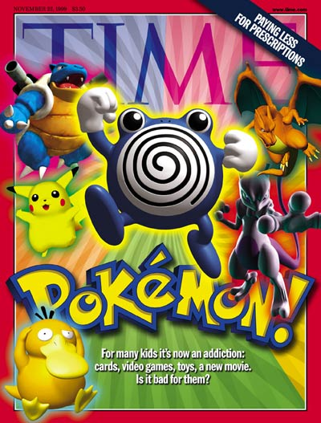
1999/11/22 Vol. 154 / No. 21

Slide 28
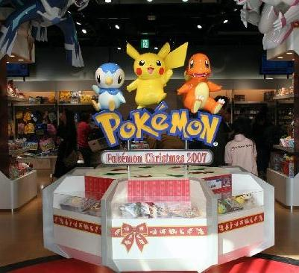
把神奇寶貝喻為世界知名人物應不為過，因為到日本的外國觀光客有很多人都會到「那個地方」做一次朝聖之旅。旅遊網站「Trip Advisor」日前公佈了一份2008年外國觀光客最感興趣的景點報告，排名前三名的地方分別是「築地市場」、「東京迪士尼樂園」以及「東京神奇寶貝中心」（ポケモンセンター）。其他包括淺草寺及金閣寺等傳統古蹟以及現代建築林立的六本木也都列入排行榜中，而與電玩及動畫有關聯的地方就只有「東京神奇寶貝中心」，這
知名神奇寶貝週邊商品專門店，除
東京以外，大阪、名古屋、福岡、
横濱及札幌都有分店。另外，從受
訪者國籍統計中發現，對神奇寶貝
中心特別感興趣的是美國人及法國
人，客層則包括遠道而來朝聖的熱
情粉絲及想買禮物回去送小孩的出
差生意人。

Slide 29
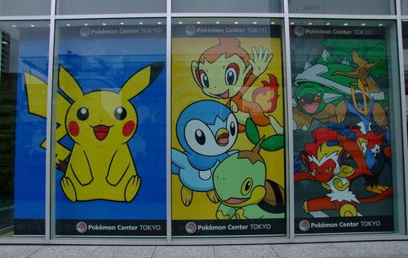
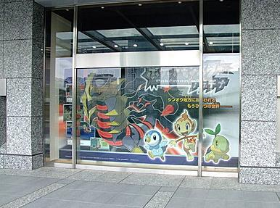
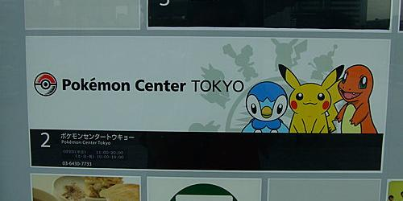
神奇寶貝中心
東京 JR 濱松町站 北口
芝離宮大廈2樓

Slide 30
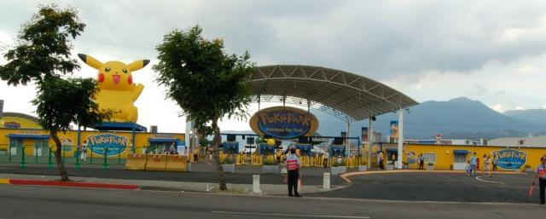
神奇寶貝樂園＠台灣
2005年，日本先行開幕神奇寶貝樂園（PokéPARK）引來400多萬人次的盛潮。
2006年，神奇寶貝樂園首度抵達日本之外的地區，正是選在台北士林。
在樂園裡可坐在傳說中的神奇寶貝身上環繞奔馳、在森林裡與皮卡丘遊玩、和水躍魚一起急流探險、享受刺激的
星空、還可
和皮丘兄弟
們坐火車暢
遊等等。

Slide 31
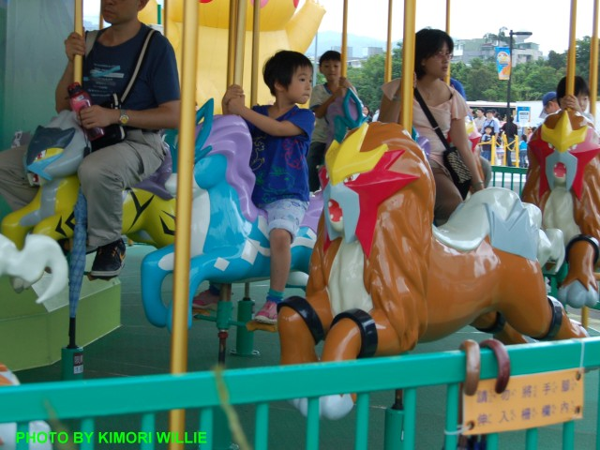
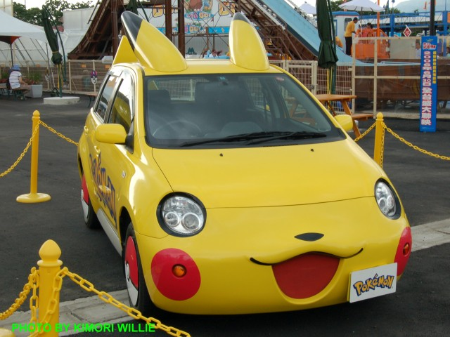
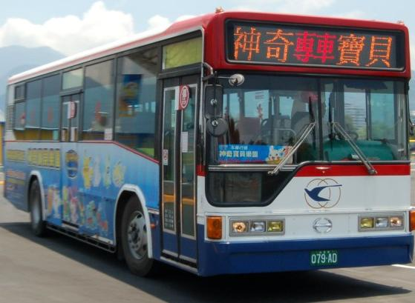
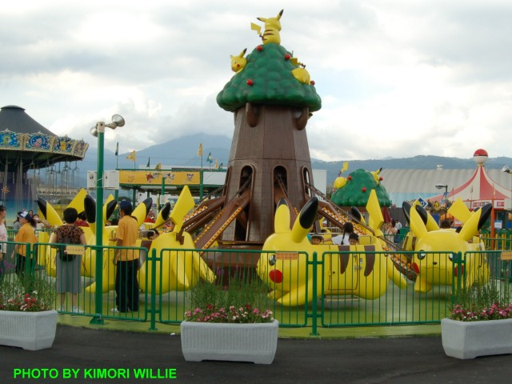
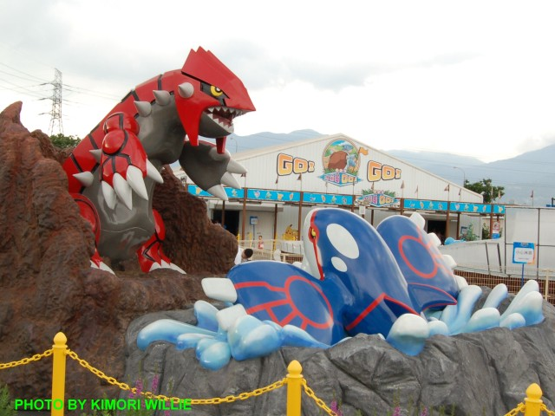

Slide 32
科學相關
癌基因Zbtb7在2005年被公佈時，本來命名Pokemon，取自以下縮寫：
“POK erythroid myeloid ontogenic factor”
但因受到神奇寶貝企業美國分公司抗議而改名。
與動態視力有關連的一種細胞外基質蛋白皮卡丘素（Pikachurin），其名字源自皮卡丘。

Slide 33
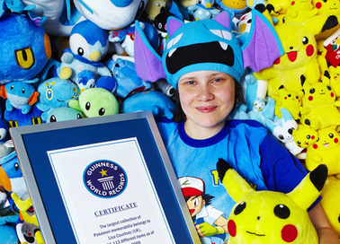
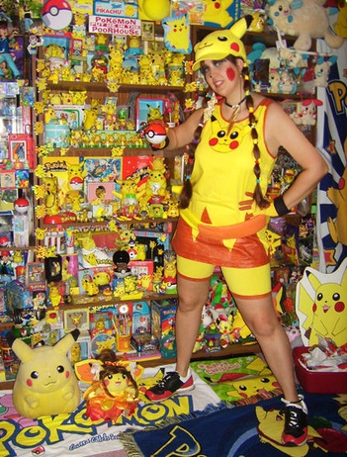
◄ 英國女士麗莎已經獲得金氏世界紀錄正式承認，為世界上最多神奇寶貝收藏家，超過13年，積累了12113個。收藏佔整據了整個房子，包括她母親的房間。
► 前一位記錄保持者，約在2009年，某位美國女士，擁有8000隻皮卡丘收藏品，近幾年她似乎已經停止蒐藏的腳步，被後來者居上。
不過她擁有皮卡丘的皇冠汽車，是這位新記錄者沒有的。

Slide 34
結語
在許多世人的眼裡看來，神奇寶貝或許只是一個遊戲或動畫。不過，被視為理所當然的神奇寶貝，就經濟面、宗教面、文化面來說，卻富有影響整個世界的能力。
神奇寶貝的故事敘述著「人類如何與大自然中的生命們和平共存」的意義，如果這世上有更多人發現到這點，那麼神奇寶貝不再只是神奇寶貝，同時也是代表著「萬物共存」的象徵。

Slide 35
